Slide 1
第六章 数据的收集与整理
第六章 数据的收集与整理
6.3 数据的表示
第2课时 频数直方图

Slide 2
学习目标
1.了解频数分布直方图；（重点）
2.会从频数分布直方图中获得数据信息；（重点）
3.能够根据已知题目画出频数分布直方图.（重、难点）

Slide 3
知识回顾
1、扇形统计图定义
圆代表总体，
圆中的各个扇形分别代表总体中的不同部分，
扇形的大小反映部分占总体百分比的大小。
这样的统计图叫做扇形统计图。
排球18%
足球25%
篮球19%
乒乓球32%
其他6%

Slide 4
知识回顾
2、扇形统计图的画法的步骤：
（1）计算总体数目。
（2）计算各部分占总体的百分比。
（3）计算扇形的圆心角。
（4）画图。
（5）标上百分比。
（6）标上图形的名称。
计算扇形的圆心角和百分比时，除不尽时可以四舍五入，
但是百分比的和必须为1，圆心角的度数和必须是360 °.

Slide 5
合作探究
下表是某校（1）班的同学信息表
学号 | 性别 | 身高 | 语文 | 数学 | 英语 | 学号 | 性别 | 身高 | 语文 | 数学 | 英语
1 | 女 | 167 | 81 | 88 | 优 | 16 | 女 | 162 | 83 | 85 | 优
2 | 男 | 162 | 78 | 85 | 良 | 17 | 女 | 157 | 86 | 80 | 优
3 | 女 | 165 | 86 | 90 | 优 | 18 | 女 | 160 | 92 | 93 | 优
4 | 男 | 160 | 81 | 99 | 中 | 19 | 男 | 164 | 83 | 89 | 优
5 | 女 | 165 | 94 | 86 | 优 | 20 | 女 | 161 | 75 | 77 | 良
6 | 女 | 162 | 83 | 75 | 良 | 21 | 男 | 162 | 86 | 97 | 优
7 | 女 | 167 | 88 | 94 | 优 | 22 | 男 | 164 | 91 | 91 | 优
8 | 男 | 166 | 79 | 98 | 优 | 23 | 女 | 163 | 87 | 82 | 优
9 | 女 | 159 | 72 | 65 | 中 | 24 | 男 | 154 | 82 | 88 | 优
10 | 男 | 169 | 86 | 97 | 优 | 25 | 男 | 172 | 68 | 70 | 中
11 | 男 | 168 | 91 | 96 | 优 | 26 | 男 | 153 | 88 | 95 | 优
12 | 男 | 158 | 80 | 93 | 良 | 27 | 男 | 156 | 80 | 87 | 优
13 | 男 | 160 | 85 | 89 | 优 | 28 | 男 | 163 | 82 | 81 | 优
14 | 女 | 159 | 90 | 84 | 优 | 29 | 男 | 164 | 78 | 75 | 良
15 | 女 | 162 | 91 | 89 | 优 | 30 | 女 | 161 | 89 | 87 | 优

Slide 6
合作探究
（1）你能用恰当的统计图表示英语成绩吗？
方法一：表格形式：
英语成绩 | 优秀 | 良 | 中
人数（频数）
22
5
3
从这个表中你能看出大部分同学处于哪个等级？
成绩的整体分布情况咋样？
注：这里的人数表示优、良、中出现的频繁程度，因此也称频数.

Slide 7
合作探究
方法二：条形统计图
人数
25
22
20
15
10
5
5
3
0
优秀
良
中
英语成绩

Slide 8
合作探究
（2）你能用恰当的统计图表示语文成绩吗？
方法一：表格形式
语文成绩 | 68 | 72 | 75 | 78 | 79 | 80 | 81 | 82 | 83 | 85 | 86 | 87 | 88 | 89 | 90 | 91 | 92 | 94
人数 | 1 | 1 | 1 | 2 | 1 | 2 | 2 | 2 | 3 | 1 | 4 | 1 | 2 | 1 | 1 | 3 | 1 | 1
从表中你能看出大部分同学处于哪个分数段？
成绩的整体分布情况咋样？

Slide 9
合作探究
方法二：条形统计图
人数
成绩
从图中你能看出大部分同学处于哪个分数段？
成绩的整体分布情况咋样？

Slide 10
合作探究
方法三：将数据分组（分组统计表）
语文成绩 | 60-70 | 70-80 | 80-90 | 90-100
人数（频数）
1
5
18
6
从图中你能看出大部分同学处于哪个分数段？
成绩的整体分布情况咋样？
注：60-70表示大于等于60小于70

Slide 11
合作探究
方法四 ：分组后的条形统计图
人数
20
18
18
16
14
12
10
8
5
6
6
4
2
1
0
成绩
60-70
70-80
80-90
90-100
从图中你能看出大部分同学处于哪个分数段？
成绩的整体分布情况咋样？

Slide 12
合作探究
方法五 ：频数分布直方图
人数（频数）
18
6
5
1
60
70
80
90
100
成绩

Slide 13
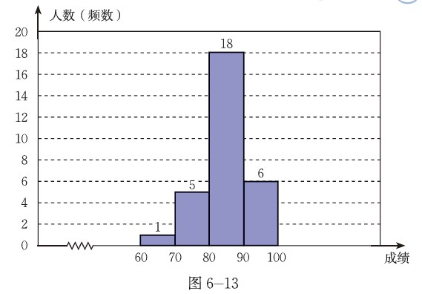
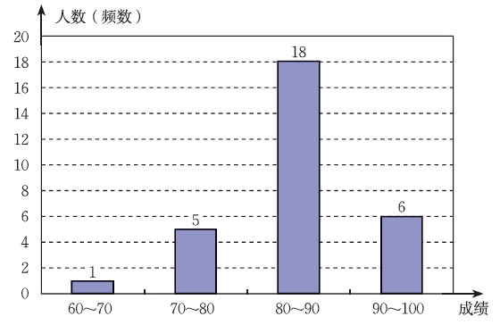
合作探究
我们把上面这幅图的横轴(水平的轴叫横轴)略作调整,得到下图,像这样的统计图称为频数直方图.

Slide 14
知识讲解
一、频数分布直方图：
1.是一种特殊的条形统计图，
2.是将统计对象进行分组后的
条形统计图。
3.横轴表示各组，
纵轴表示各组数据的频数。
4.特点：
样本数据很多，数据差距很大时，频数分布直方图能清晰直观地反应数据的整体情况.
人数（频数）
18
6
5
1
60
70
80
90
100
成绩

Slide 15
知识讲解
频数分布直方图统计图与条形统计图的区别：
人数（频数）
人数（频数）
18
18
6
6
5
5
1
1
60
70
成绩
80
90
100
成绩
条形统计图是不连续的，频数分布直方图是连续的。

Slide 16
随堂训练
1、你能将数学成绩按10分距离分段，用频数直方图表示吗？
学号 | 性别 | 身高 | 语文 | 数学 | 英语 | 学号 | 性别 | 身高 | 语文 | 数学 | 英语
1 | 女 | 167 | 81 | 88 | 优 | 16 | 女 | 162 | 83 | 85 | 优
2 | 男 | 162 | 78 | 85 | 良 | 17 | 女 | 157 | 86 | 80 | 优
3 | 女 | 165 | 86 | 90 | 优 | 18 | 女 | 160 | 92 | 93 | 优
4 | 男 | 160 | 81 | 99 | 中 | 19 | 男 | 164 | 83 | 89 | 优
5 | 女 | 165 | 94 | 86 | 优 | 20 | 女 | 161 | 75 | 77 | 良
6 | 女 | 162 | 83 | 75 | 良 | 21 | 男 | 162 | 86 | 97 | 优
7 | 女 | 167 | 88 | 94 | 优 | 22 | 男 | 164 | 91 | 91 | 优
8 | 男 | 166 | 79 | 98 | 优 | 23 | 女 | 163 | 87 | 82 | 优
9 | 女 | 159 | 72 | 65 | 中 | 24 | 男 | 154 | 82 | 88 | 优
10 | 男 | 169 | 86 | 97 | 优 | 25 | 男 | 172 | 68 | 70 | 中
11 | 男 | 168 | 91 | 96 | 优 | 26 | 男 | 153 | 88 | 95 | 优
12 | 男 | 158 | 80 | 93 | 良 | 27 | 男 | 156 | 80 | 87 | 优
13 | 男 | 160 | 85 | 89 | 优 | 28 | 男 | 163 | 82 | 81 | 优
14 | 女 | 159 | 90 | 84 | 优 | 29 | 男 | 164 | 78 | 75 | 良
15 | 女 | 162 | 91 | 89 | 优 | 30 | 女 | 161 | 89 | 87 | 优

Slide 17
随堂训练
第一步：将数据分组（做分组统计表）：
数学成绩 | 60-70 | 70-80 | 80-90 | 90-100
人数（频数）
1
4
14
11

Slide 18
随堂训练
第二步 ：画频数分布直方图：
人数（频数）
14
11
4
1
60
70
80
90
100
成绩

Slide 19
画频数分布直方图的大致步骤
随堂训练
将数据分组统计（做分组统计表）
具体怎么分？
根据分组统计表画频数直方图

Slide 20
随堂训练
2、将身高的数据按3cm分段,你能用频数直方图表示吗？
学号 | 性别 | 身高 | 语文 | 数学 | 英语 | 学号 | 性别 | 身高 | 语文 | 数学 | 英语
1 | 女 | 167 | 81 | 88 | 优 | 16 | 女 | 162 | 83 | 85 | 优
2 | 男 | 162 | 78 | 85 | 良 | 17 | 女 | 157 | 86 | 80 | 优
3 | 女 | 165 | 86 | 90 | 优 | 18 | 女 | 160 | 92 | 93 | 优
4 | 男 | 160 | 81 | 99 | 中 | 19 | 男 | 164 | 83 | 89 | 优
5 | 女 | 165 | 94 | 86 | 优 | 20 | 女 | 161 | 75 | 77 | 良
6 | 女 | 162 | 83 | 75 | 良 | 21 | 男 | 162 | 86 | 97 | 优
7 | 女 | 167 | 88 | 94 | 优 | 22 | 男 | 164 | 91 | 91 | 优
8 | 男 | 166 | 79 | 98 | 优 | 23 | 女 | 163 | 87 | 82 | 优
9 | 女 | 159 | 72 | 65 | 中 | 24 | 男 | 154 | 82 | 88 | 优
10 | 男 | 169 | 86 | 97 | 优 | 25 | 男 | 172 | 68 | 70 | 中
11 | 男 | 168 | 91 | 96 | 优 | 26 | 男 | 153 | 88 | 95 | 优
12 | 男 | 158 | 80 | 93 | 良 | 27 | 男 | 156 | 80 | 87 | 优
13 | 男 | 160 | 85 | 89 | 优 | 28 | 男 | 163 | 82 | 81 | 优
14 | 女 | 159 | 90 | 84 | 优 | 29 | 男 | 164 | 78 | 75 | 良
15 | 女 | 162 | 91 | 89 | 优 | 30 | 女 | 161 | 89 | 87 | 优

Slide 21
随堂训练
第一步：列分组统计表：
身高 | 153-156 | 156- 159 | 159- 162 | 162-165 | 165-168 | 168- 171 | 171-174
人数（频数）
2
3
7
9
6
2
1

Slide 22
随堂训练
第二步 ：画频数分布直方图：
人数（频数）
9
7
6
3
2
2
1
1
5
3
1
5
6
1
5
9
1
6
2
1
6
5
1
6
8
1
7
1
1
7
4
身高cm

Slide 23
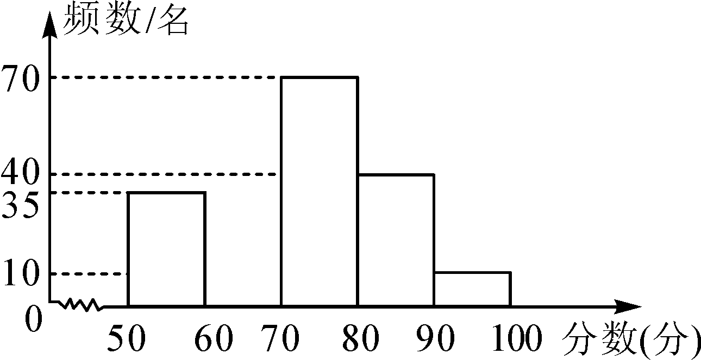
拓展提升
为创建“国家园林城市”，某校举行了“爱我黄石”为主题的图片制作比赛，评委会对200名同学的参赛作品打分发现，参赛者的成绩x均满足50≤x＜100，并制作了频数分布直方图，如图．
根据以上信息，解答下列问题：
(1)请补全频数分布直方图；
(2)比赛共设一、二、三等奖，若只有25%的参赛同学能拿到一等奖，则一等奖的分数线是多少？

Slide 24
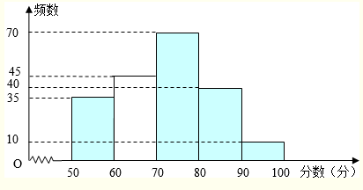
拓展提升
解：(1)200－(35＋40＋70＋10)＝45(名)，补图如图所示．
(2)依题意知：获一等奖的人数为200×25%＝50(名)，则一等奖的分数线是80分．

Slide 25
课堂小结
条形统计图与频数直方图的联系和区别:
(1)联系:它们都可以直观地表示出具体数量,频数直方图是特殊的条形统计图.
(2)区别:条形统计图是直观地显示出具体数据,频数直方图是表现频数的分布情况.
(3)绘制不同:条形统计图各条形分开,频数直方图的条形连在一起.

Slide 26
当堂检测
1．要了解一批数据在各个小范围内所占比例的大小，将这批数据分组，落在小组里的数据个数叫做( )
A．频率 B．样本容量
C．频数 D．频数累计
2．在频数分布直方图中，各个小长方形的高等于( )
A．相应各组的频数 B．组数
C．相应各组的频率 D．组距
C
A

Slide 27
当堂检测
3．已知样本有30个数据，在样本的频数直方图中各小长方形的高的比依次为2∶4∶3∶1，则第二小组的频数为( )
A．4 B．12 C．9 D．8
B
4．在频数分布表中，各小组的频数之和( )
A．小于数据总数 B．等于数据总数
C．大于数据总数 D．不能确定
B

Slide 28
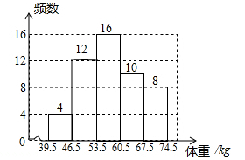
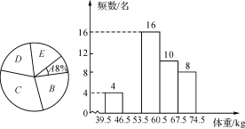
当堂检测
5．某校为了了解九年级1 000名学生的身体健康情况，从该年级随机抽取了若干名学生，将他们按体重(均为整数，单位：kg)分成五组(A：39.5～46.5；B：46.5～53.5；C：53.5～60.5；D：60.5～67.5；E：67.5～74.5)，并依据统计数据绘制了如下两幅尚不完整的统计图．
解答下列问题：
(1)这次抽样调查了________名学生，并补全频数直方图；
(2)在扇形统计图中，D组的圆心角是________度．
50
72

